Slide 1
Supreme Eating Program
Abnahme des 3. Zyklus
Nicklas Czorny
Leon Gashi
Oguzhan Kaluk
Alexandra Klein
Dursun Berat Saral
Nick Waldschmidt

Slide 2
Agenda
1. Statistik
2. Architekturentwurf

Slide 3
1. Statistik

Slide 4
Anforderungsanalyse
Kapitel 1.1:

Slide 5
User Stories
User Story-ID | 10.1
User Story-Beschreibung | Als Restaurantbesitzer möchte ich Statistiken zu meinem Restaurant einsehen können, damit die Effektivität von Maßnahmen besser bewerten werden können.
Geschätzter Realisierungsaufwand | 1 Std
Priorität | Mittel
Autor | Nicklas Czorny
Abhängigkeiten zu anderen User Stories
User Story-ID | 10.3
User Story-Beschreibung | Als Restaurantbesitzer möchte ich in der Statistik einsehen können, wie sich die Bewertungen über einen Zeitraum hinweg entwickeln, damit ich erkennen kann, ob die Kundenzufriedenheit zunimmt oder abnimmt.
Geschätzter Realisierungsaufwand | 1 Std
Priorität | Hoch
Autor | Nicklas Czorny
Abhängigkeiten zu anderen User Stories | 10.1
User Story-ID | 10.4
User Story-Beschreibung | Als Restaurantbesitzer möchte ich die Statistik textuell und graphisch angezeigt bekommen, damit Veränderungen verdeutlicht und wichtige Kennzahlen direkt hervorgehoben sind.
Geschätzter Realisierungsaufwand | 1 Std
Priorität | Mittel
Autor | Nicklas Czorny
Abhängigkeiten zu anderen User Stories
User Story-ID | 10.2
User Story-Beschreibung | Als Restaurantbesitzer möchte ich in der Statistik einsehen können, welches Gericht im Monat besonders häufig bestellt wurde, damit ich die Zutaten dafür einplanen kann.
Geschätzter Realisierungsaufwand | 1 Std
Priorität | Mittel
Autor | Nicklas Czorny
Abhängigkeiten zu anderen User Stories | 10.1

Slide 6
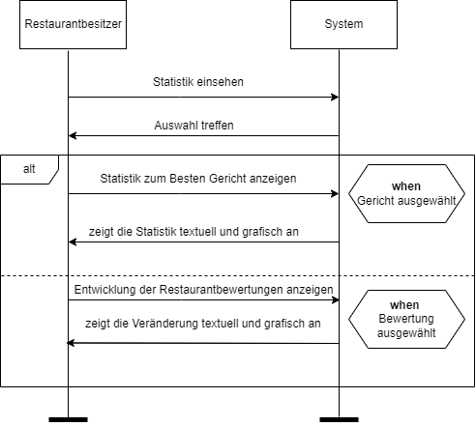
bMSC – Statistik
Hauptszenario Der Restaurantbesitzer will die Statistik zu seinem Restaurant einsehen. Das System fordert den Restaurantbesitzer auf seine Auswahl zu treffen. Dabei kann der Restaurantbesitzer zwischen den Entwicklungen der Restaurantbewertungen und der Statistik zum besten Gericht entscheiden. Nach der Auswahl zeigt das System dem Restaurantbesitzer entweder die Veränderungen der Bewertungen über einen Zeitraum grafisch und textuell an oder die Statistik zu dem am meisten verkauften Gericht in einem bestimmten Zeitraum grafisch und textuell an.

Slide 7
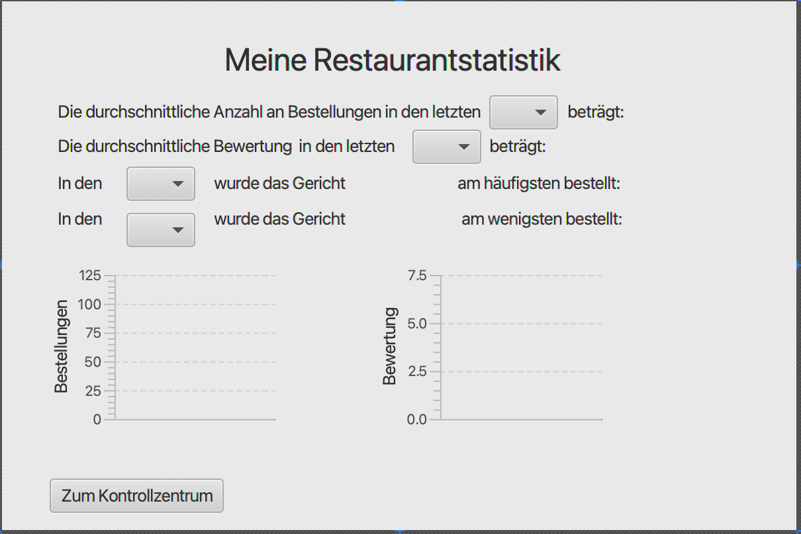
Papierprototypen – Restaurantstatistik
Abbildung 1: Restaurantstatistik

Slide 8
Qualitätssicherung
Kapitel 1.2:

Slide 9
Testfälle und Protokolle der Testdurchführung Bestellstatistik anzeigen
Datum | 31.01.2022
Tester | Leon Gashi
SW-Version | V 0.1.2
Vorbedin-gung(en) | Der Restaurantbesitzer „Restaurant Besitzer“ hat sich erfolgreich im System eingeloggt und befindet sich auf der Startseite. Es müssen vorher 10 Bestellungen durchgeführt werden.
Schritt | Aktion (User) | Erwartete Reaktion (System) | √ / X
1 | Der Benutzer wählt den Button „Bewertungen“ an. | Eine Liste mit den Bewertungen zum Restaurant wird aufgelistet. | √
2 | Der Benutzer wählt den Button „Statistik“ an. | Der Benutzer wird auf die Seite für „Bestellstatistik“ weitergeleitet. | √
3 | Der Benutzer wählt den Button „Messen“ bei 1 Tag an. | Ein Kreisdiagramm wird angezeigt mit den Namen und der Anzahl der verschiedenen Bestellungen, die an einem Tag getätigt wurden. | √
Nachbe-dingung(en) | Die Statistik für die Bestellungen wurde erfolgreich berechnet.
Testurteil | Test bestanden.

Slide 10
Architekturentwurf
Kapitel 2:

Slide 11
UML-Klassendiagramm (Front-End)

Slide 12
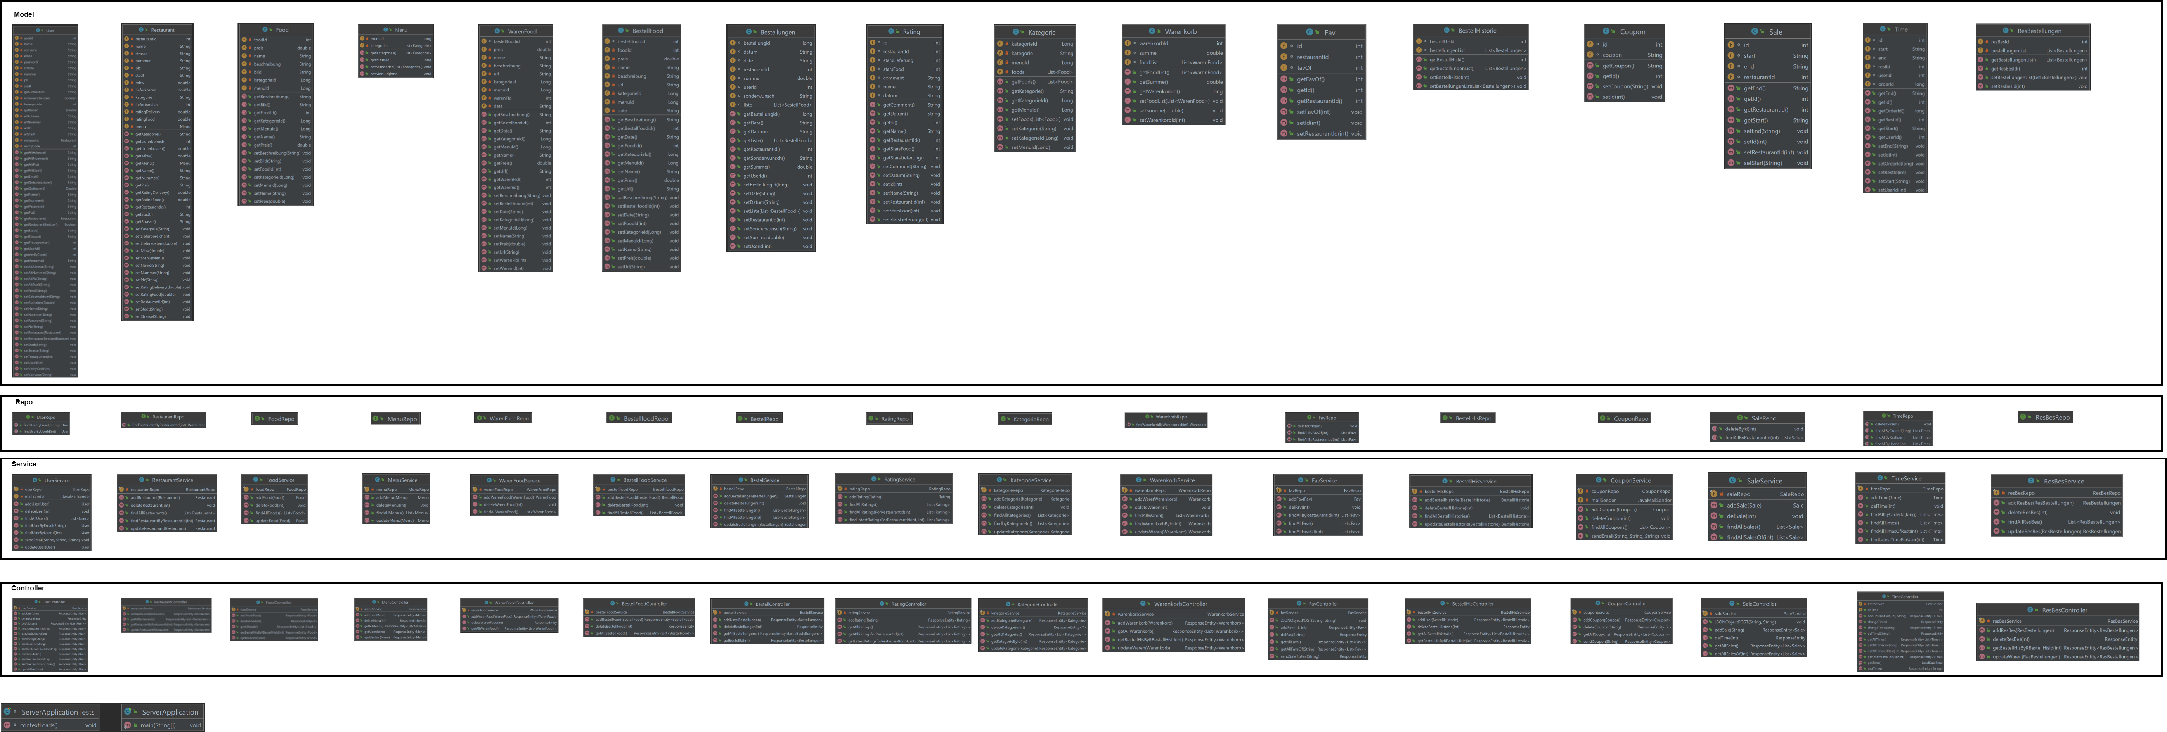
UML-Klassendiagramm (Back-End)

Slide 13
Vielen Dank für Ihre Aufmerksamkeit!

